Slide 1
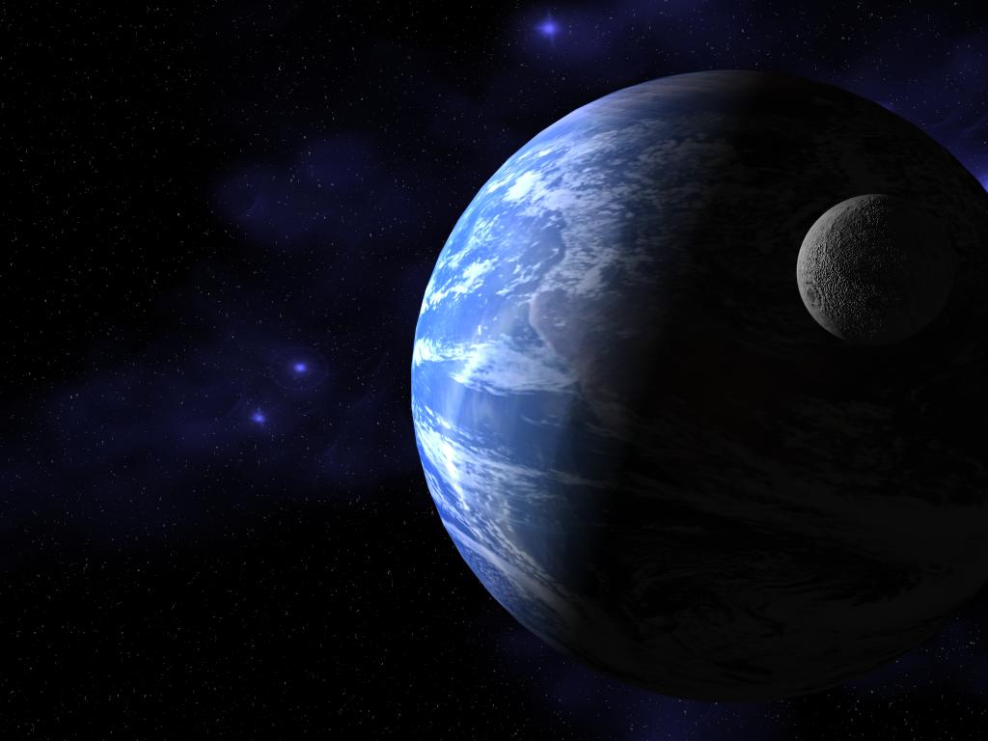
Життя і творчість
Сальвадора
Далі

Slide 2
Сальвадор Далі

Slide 3
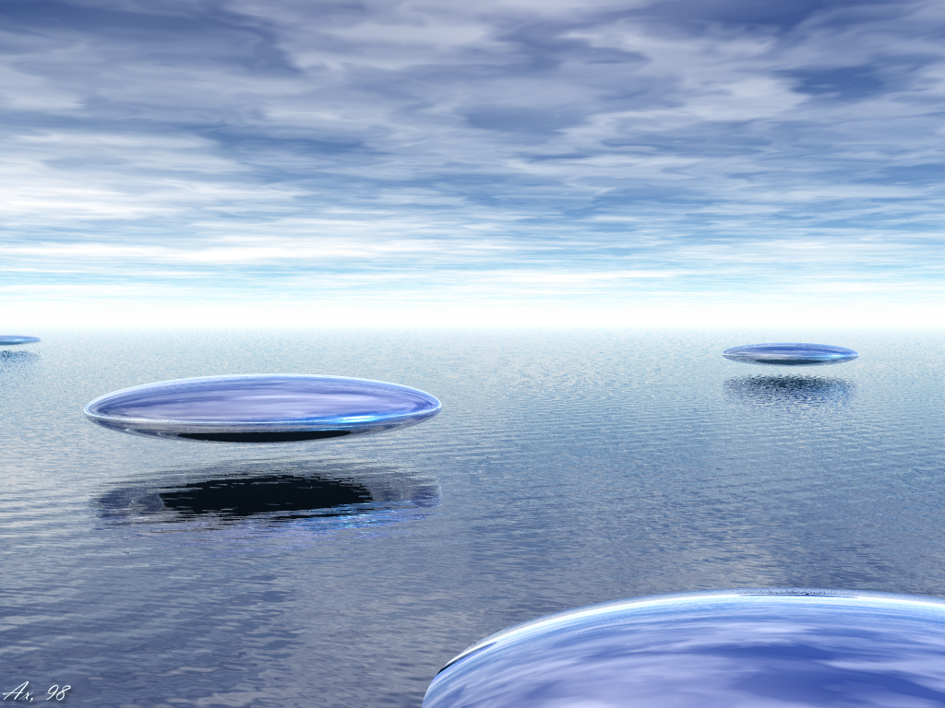
Біографія:
11 травня 1904 р.- народився в Фігерасі, невеликому містечку на південному сході Іспанії. Далі ріс некерованим хлопчиком, погано навчався в школі. Здібності до малювання проявилися у нього в ранньому віці, в 14 років Сальвадор успішно брав участь у своїй першій виставці.
В 1921 р. стає студентом Академії винахідного мистецтва в Мадриді. В своїх ранніх роботах Далі експериментує в різних стилях, але найбільше його привабив сюрреалізм, до якого він належить офіційно з 1929 р. В цьому ж році він знайомиться з жінкою, яка стала його музою, Галою Елюар.

Slide 4
1934 р.- проходять шість персональних виставок Далі в Європі та США.
1937 р.- вперше побував у Італії, де зачаровується роботами художників Відродження.
1939 р.- вигнаний Андре Бретоном із ряду сюрреалістів за небажання протестувати проти дій генерала Франко під час громадянської війни в Іспанії.
1940 р.- переїжджає разом з Галою в США, де користується шаленою популярністю та успіхом.
1948 р.- повертається в Європу і облаштовується в Порт-Легаті в Іспанії.
1964 р.- небувалий ажиотаж навколо виставки художника з Токіо.

Slide 5
1979 р. – виставки в Центрі Помпіду в Парижі та через рік в Лондоні приваблюють до себе рекордне число відвідувачів.
1982 р. – після смерті Гали залишає Порт-Легат та переїжджає спочатку в замок Пуболь, а потім, після пожежі, в Фігерасі.
1989 р. –померає в Фігерасі у 84 – річному віці. Похований на території місцевого музею Далі.

Slide 6
«Фігура жінки біля вікна»
(1925 р.)

Slide 7
«Фігура жінки біля вікна»
На картині «Фігура жінки біля вікна» написаної в 1925 році, художник зобразив свою сестру Анну-Марію, яка дивиться з вікна на затоку в Кадакесі. Полотно просякнуте духом нереальності сну, хоча написано в прискіпливо реалістичному стилі. У ньому є аура порожнечі і одночасно чогось невидимого, що причаїлося за простором картини. Крім того, картина створює відчуття тиші. Якби це була робота імпресіоністів, глядач відчував би її атмосферу: чув би море або шепотіння бризу, але тут здається, що все життя завмерло. Постать Анни-Марії ізольована, вона знаходиться в іншому світі.

Slide 8
«Метаморфози Нарциса»
(1936-37).

Slide 9
«Метаморфози Нарциса» (1936-37).
Це була його найвдаліша картина того періоду з двоякими образами. На перший погляд здається, що на ній зображені кінцівки двох фігур на звичайному тлі. Але потім можна помітити, що кінцівки в лівій частині картини належать фігурі людини, частково прихованої в тіні, яка дивиться у воду, яка відображає його зображення, - зображення Нарциса. Праворуч – набір схожих форм, але тепер кінцівки - це пальці, що тримають яйце, з тріщин якого виростає квітка нарциса. Здається, що міф про Нарциса інтерпретований тут Далі як історія його власного перетворення через Галу. Поглинений собою юнак, раніше стурбований мастурбацією і кастрацією, тепер став членом нормального сексуального союзу, зображеного на другому плані картини в стилі, що нагадує активний світ робіт епохи Відродження. Навіть шахове поле було запозичене з картини Белліні.

Slide 10
«Громадянська війна»

Slide 11
В громадянській війні в Іспанії ( 1936-1939) республіканці отримали поразку, і генерал Франко, який прийшов до влади встановив у країні фашистську диктатуру. Большість сюрреалістів симпатизували республіканцям. Далі, на відміну від них, залишався прибічником Франко, хоча особливо і не афішував це. Але, недивлячись на це, йому вдалося створити міцне та незвичайне. «Дурні предчуття громадянської війни мучили мене, - згадував Далі, - і через півроку до початку дій я написав цю картину. Приправлена вареними бобами, вона відтворює велике людське тіло у вигляді чудовищних наростів рук та ніг, які ламають один одного в пароксизмі безумства.»

Slide 12
«Обличчя війни» (1940 р.)

Slide 13
«Спокуса святого Антонія» (1946 р.)

Slide 14
«Сон»

Slide 15
Христос св. Іоанна Хреста
Назва картини відображає епізод
життя іспанського містика, св. Іоанна
Хреста, котрий в стані релігійного
екстазу намалював розпяття.
Його ескіз зроблений в тому ж
незвичайному ракурсі, що й і на картині
Далі.
Сам Далі так згадував про її
написання: «Все починалося з космічного
сну, який відвідав мене в 1951 році, коли
майбутня картина наснилась мені в
кольорі. Я розробив конструкцію із
трикутника та круга і помістив Христа
в середину трикутника…»

Slide 16
«Живий натюрморт»

